Slide 1


MUD Team
Meeting Using DeepLearning
SUMEET 사업계획서
AI summary meeting assistant
MUD Team
201601364 박주영(T) 201503665 홍승환
201600599 김아연 201701138 김혜원
HERE
http://www.free-powerpoint-templates-design.com
Notes:
안녕하세요 MUD(Meeting Using DeepLearning)팀 발표 시작하겠습니다.
저희 팀은 팀장 박주영, 팀원 김혜원, 김아연, 홍승환으로 이루어져있습니다.

Slide 2
MUD Team
Meeting Using DeepLearning
목차
01
서비스 개요
02
개발 배경 및 필요성
03
서비스 소개 및 가치 제안
04
시장규모 분석
05
제품 수익 모델
06
사업개발 계획서
06
향후 관리 및 계획서
07
Notes:
발표는 첫번째 프로젝트 소개(아이디어 소개) 두번째 이 프로젝트의 개발 배경 및 필요성 세번째 프로젝트 주요 기능 네번째 사업성 다섯번째 기대효과 순으로 진행되겠습니다.

Slide 3

MUD Team
Meeting Using DeepLearning
인공지능 기반 자동 요약 서비스
SUMeet은 인공지능을 통하여
자동으로 텍스트를 요약하는 기술입니다.
SUMEET
AI summary meeting assistant
Notes:
먼저 프로젝트 소개를 하겠습니다.
저희 MUD팀의 주제는 인공지능 기반 자동 회의 분석 서비스입니다.
많은 직장인들이 아침마다 회의를, 회사를 가면 회의를 하는 것을 알고계실껍니다.
이런 불가피한 회의문화가 직장인들에게 많은 스트레스로 다가오는데
주로1. 길고 불필요한 회의시간, 2. 회의록 작성이라는 문서작성 에 어려움을 느낀다고 합니다.
저희는 이런 생활에서 자주해야하는 '회의'를 좀더 효율적이게, 시간 투자를 줄이게끔 돕기위해 이 서비스를 기획했습니다.
함께 모여 회의를 할때 이 서비스를 이용한다면,
1. stt와 화자구별기술을 통해 채팅형 회의 녹취록을 자동생성
2.인공지능을 통해 회의 내용 자동요약
3.불필요 내용 및 발언시간 통계
등의 편리함을 느낄수있습니다.

Slide 4
2. 개발 배경 및 필요성

Slide 5
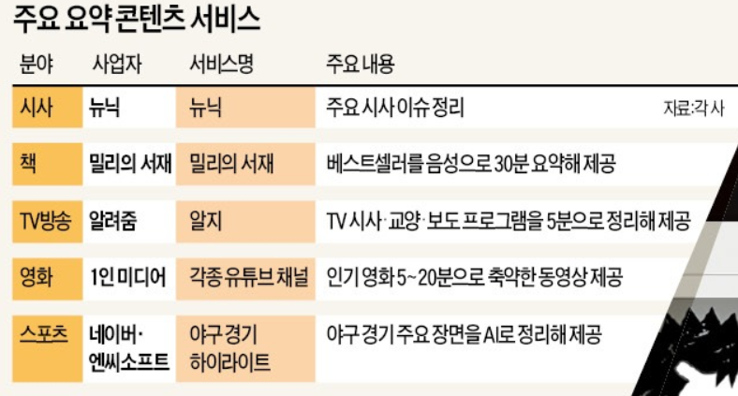
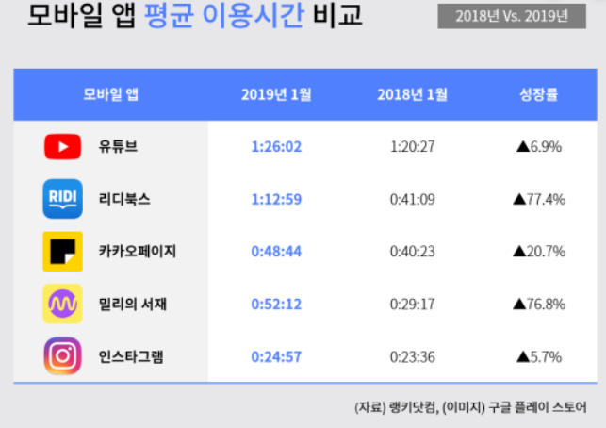
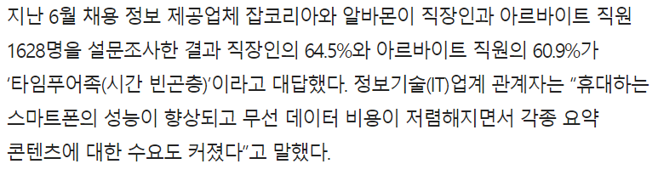
개발 배경 및 필요성
요약을 AI를 이용해 한다면?
Notes:
최근 요약 컨텐츠 사업이 떠오르고 있습니다. 그 이유는 위에 보시는 것처럼 많은 직장인과 아르바이트 직원들이 시간이 부족하다고 생각하고 있습니다. 각종 요약 컨텐츠 서비스 중 책에 대한 요약 정보를 제공하는 리디북스, 밀리의 서재나 주요 시사 이슈를 정리해 주는 뉴닉, 알려줌 등 스타트업이 주도 하고 있는데 이러한 서비스는 사람들이 직접 요약 해서 소비자들에게 제공 하고 있습니다. 여기에 저희가 제공하려고 하는 AI 자동 요약 서비스와 협업 한다면 많은 부가가치를 창출할 수 있을것으로 예상 됩니다.

Slide 6
3. 서비스 소개 및 가치 제안

Slide 7
가치 제안
Notes:
최근 요약 컨텐츠 사업이 떠오르고 있습니다. 그 이유는 위에 보시는 것처럼 많은 직장인과 아르바이트 직원들이 시간이 부족하다고 생각하고 있습니다. 각종 요약 컨텐츠 서비스 중 책에 대한 요약 정보를 제공하는 리디북스, 밀리의 서재나 주요 시사 이슈를 정리해 주는 뉴닉, 알려줌 등 스타트업이 주도 하고 있는데 이러한 서비스는 사람들이 직접 요약 해서 소비자들에게 제공 하고 있습니다. 여기에 저희가 제공하려고 하는 AI 자동 요약 서비스와 협업 한다면 많은 부가가치를 창출할 수 있을것으로 예상 됩니다.

Slide 8
4. 시장 분석

Slide 9
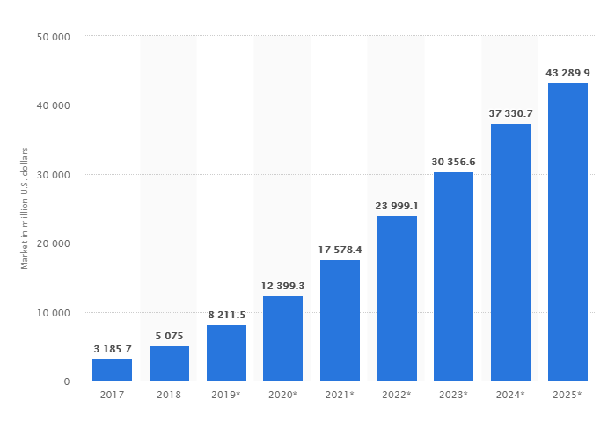
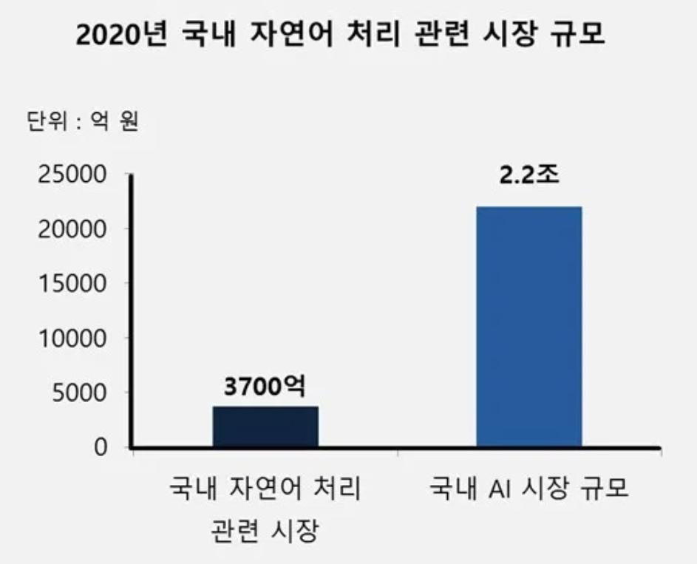
시장 현황 및 전망
세계 NLP기술 시장 규모(2025)
국내 NLP기술 시장 규모(2020)
43.289.9
출처: statista.com (2019.7.11)
출처: 로아컨설팅
약 432억 달러
약 3700억원
Statista가 발표한 글로벌 자연어 처리 시장 규모는 2017년 약 32억 달러에서 2025년 약 432억 달러로 확대될 전망
2020년 국내 인공지능 시장은 2.2조 규모로,
자연어 처리 연관 시장규모는 3,700억 원 규모로 성장할 것으로 전망

Slide 10
시장 현황 및 전망
시장전망(트랜드) | - 자연여 번역의 퀄리티를 높이기 위한 빅데이터 기반의 Corpus(말뭉치) 수집과 머신러닝(Machine Learning)을 이용한 번역품질 개선기술 | 머신러닝
 | - 자연어 대화형 서비스의 출현과 음성인식 정확도 개선을 위한 자동음성인식기술의 진보 | 자동음성기술
 | -NLP 공개 플랫폼을 통한 생태계 구성과 이를 둘러싼 글로벌 플랫폼 사업자 간 경쟁 심화 | 대화형플랫폼
표: 시장현황 트랜드 분석
(출처: platum 음성인식-AI기술로 국내 자연어 처리시장 급성장)
Notes:
ㅇ 현재 인공지능 스피커에서 사용 가능한 언어가 한정되어 있는 상황에서 지원 언어 확대와 함께 관련 언어의 자연어 처리 기술 수요가 동반 상승할 전망
ㅇ 향후 자연어 처리 기술을 접목한 여러 산업분야 간의 플랫폼 경쟁이 심화될 전망 임에 따라, 시장을 선도하기 위한 진출 전략 모색이 필요

Slide 11
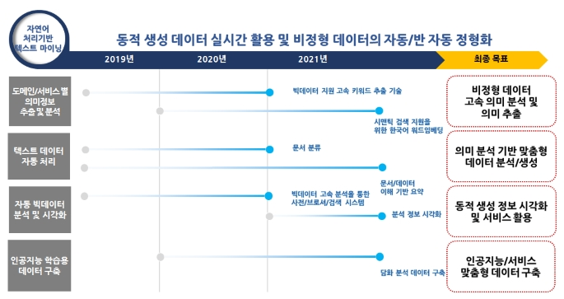
기술 로드맵

Slide 12



경쟁업체 분석
SUMEET
SUMEET(써밋)
구글 브레인
네이버 요약봇
abstractive summarization
Sequence to sequence방식
문서 내용 요약 및 키워드 추출
abstractive summarization
Text summarization with TensorFlow
뉴스 헤드라인 만들기
Sequence to sequence방식
AI 기반 자동 추출 요약 기술
최대 3문장까지 요약
네이버 뉴스면의 뉴스면의 정치.경제.사회.IT.생활.세계.랭킹 분야에 적용
향후 요약 품질을 높이고, 라디오 대담 또는 인터뷰에 추가 적용 예정
전체내용이 아닌 서두 일부 내용을 바탕으로 문장을 만듦 (더욱 긴 글 요약을 연구중)
한국어 abstractive summarization에 도전
Notes:
(경쟁 업체로 어떠한 프로그램을 가져오지 못함…
막 reason8 이나 요약앱같은거 예시로 들으면 좋은데 우리는 기술이니까…?!! )
네이버는 한국어 요약인 대신 추출적 요약이고
구글 브레인은 추상적 요약인대신 한국어 지원 안하고 아직 짧은 문장에 대해서만 요약이 가능하다.
-→ 우리는 한국어 지원 추상적요약 기술을 개발한다!

Slide 13

SWOT분석 및 전략
비싼 하드웨어 사용 X
2. 현 시장에 드문 기술
3. 너무나 유망한 NLP시장
한국어 언어의 한계성
새로운 시장 개척
완성도?? 성능 떨어질수도
STRENGTHS
WEAKNESS
OPPORTUNITIES
THREATS
SWOT
정부의 NLP기술 사업 지원
최근 유망기술 트랜드
기술의 지속적인 성장 가능성
불리한 제도, 편집권 침해
새로운 경쟁사 출현
Notes:
아아아아악 어려워….

Slide 14
5. 제품 수익 모델

Slide 15
6. 사업개발 계획서

Slide 16
7. 향후 관리 및 계획

Slide 17
향후 관리
좀 더 많은 텍스트
- 헤드라인을 만들어
내는 것에 더 해 책
요약기 개발
좀 더 정확한 요약
-현재 나와 있는
추출적 요약기
보다는 훨씬 더
뛰어난 추상적
요약기 개발
문어체에서 구어체
- 문어체에 국한 되어
있는 것이 아니라
STT를 활용해
강의,강연,회의록등
일상에 필요한 요약
프로그램 개발
Notes:
아직 한국어로 된 추상적 요약기가 없어 개발해 내는데 많은 시행착오와 시간이 소요될 것으로 예상 됨 따라서 개발 목표를 뉴스를 통해 헤드라인을 만들어 내는것에 두고 개발이 끝나면 향후에 더 많은 글들을 좀 더 정확하게 요약 할 수 있는 방법과 구어체를 분석 및 처리가 가능할 수 있도록 노력 하겠습니다.

